Slide 1
オントロジーに基づいたタンジブルカード型AR教材の開発及び協調学習における有用性の評価
1020101 前田祥
2023/06/01 (木)

Slide 2
あ
い

Slide 3
生成AIの登場によりAIの利用は不可避
背景 ・ Society5.0
生成AI
あ

Slide 4
何故、タンジブルなのか？
タンジブル
あ
い
う
え
お

Slide 5
ｇ
g

Slide 7
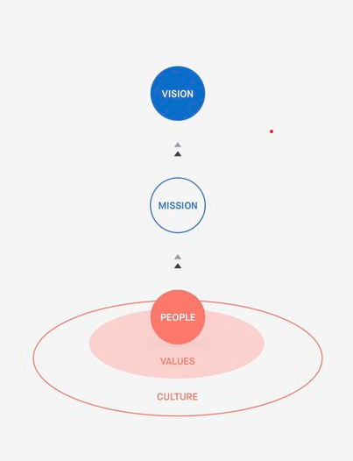
格言を書きます。
ビジョンとは私たちが実現したいもの。
そして価値観を体現するもの。

